Slide 1
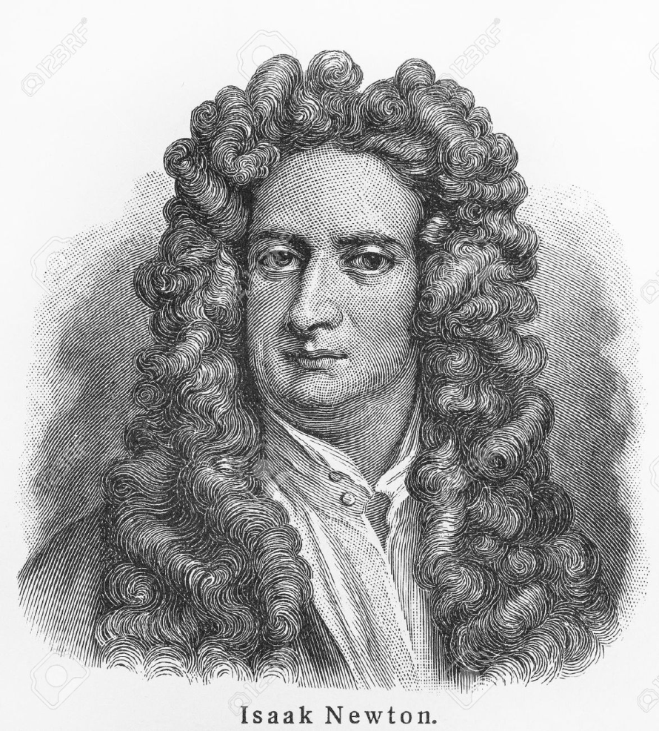
3. NEWTNOV ZAKON

Slide 2
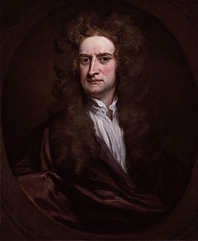
KDO, KDAJ in KJE?
Issac Newton (1643- 1728)
17. st.
Velika Britanija- Anglija

Slide 3
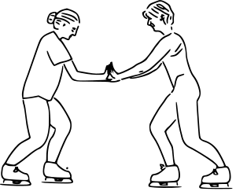
KAJ?
sile
o vzajemnem učinku
o akciji in reakciji

Slide 4
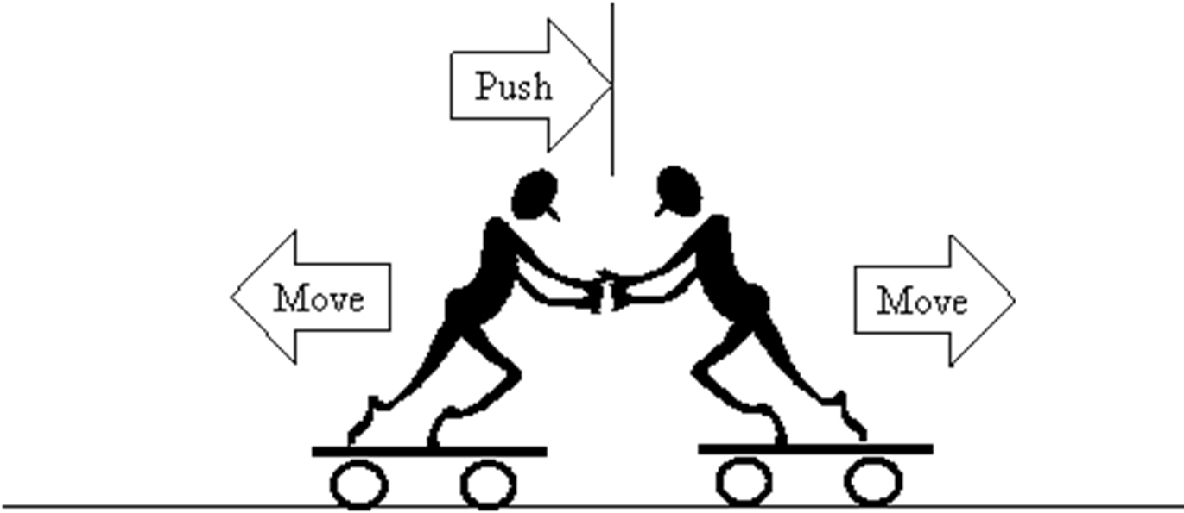
ZAKON
Če deluje prvo telo na drugo s silo, deluje drugo telo na prvo z nasprotno silo.

Slide 5
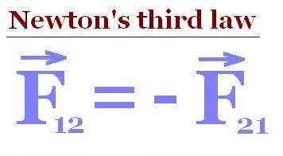
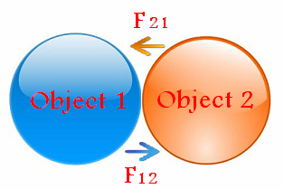
FORMULA
F12= sila prvega telesa na drugo
F21= sila drugega telesa na prvo

Slide 6
HVALA ZA VAŠO POZORNOST

Slide 7
VIRI
https://sl.wikipedia.org/wiki/Isaac_Newton
https://sl.wikipedia.org/wiki/Zakon_o_vzajemnem_u%C4%8Dinku
https://lms.rokus-klett.si/?load=classroom_4904#classroom_classroom_4904

Slide 8
SLIKE
http://previews.123rf.com/images/nicku/nicku1110/nicku111000054/11063775-Isaac-Newton-Picture-from-Meyer-lexicon-book-edition-1905-1909--Stock-Photo.jpg
https://sl.wikipedia.org/wiki/Isaac_Newton#/media/File:Sir_Isaac_Newton_by_Sir_Godfrey_Kneller,_Bt.jpg
https://sl.wikipedia.org/wiki/Zakon_o_vzajemnem_u%C4%8Dinku#/media/File:Skaters_showing_newtons_third_law.svg
http://sites.wff.nasa.gov/code810/images/edu_newton_3rdlaw.gif
http://scientificsentence.net/Equations/Mechanics/statics/third_law.jpg
http://images.tutorvista.com/cms/images/83/Newton-s-Third-law-of-motion.PNG

